Slide 1
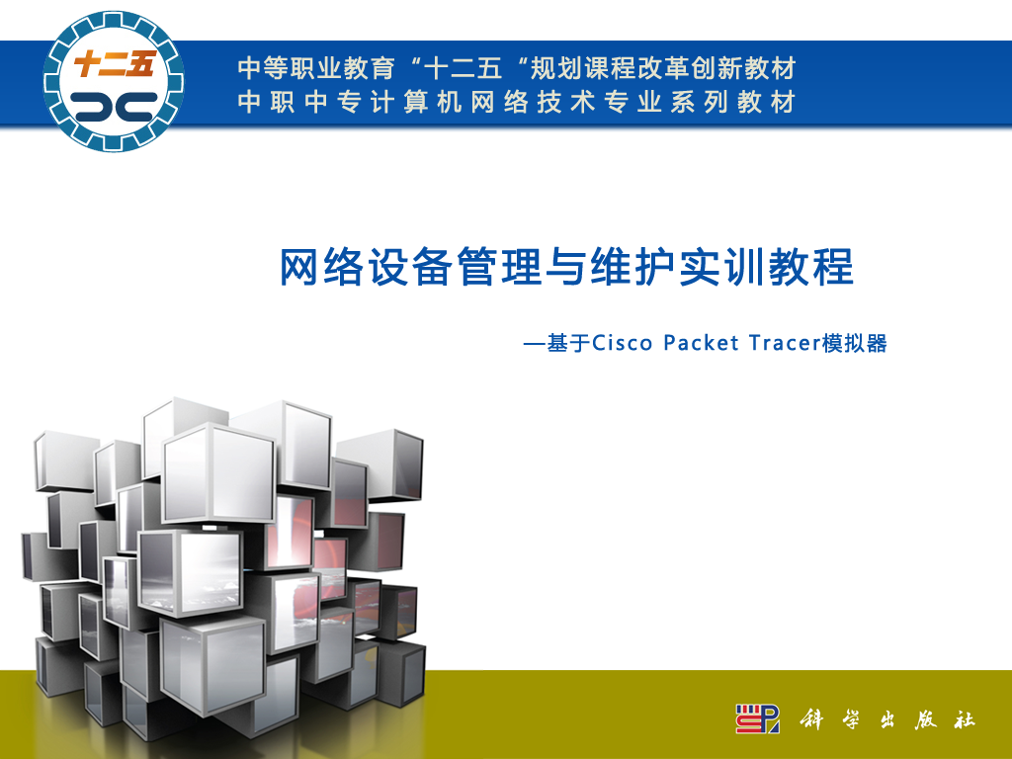
主讲人：
授课班级：
时间：

Slide 2

项目四 网络的安全配置
项目说明
  对于许多网络管理员来说，配置路由器的访问控制列表是一种经常性的工作。可以说，路由器的访问控制列表是网络安全保障的第一道关卡。访问列表提供了一种机制，它可以控制和过滤通过路由器的不同接口去往不同方向的信息流。这种机制允许用户使用访问列表来管理信息流，以制定公司内部网络的相关策略。这些策略可以描述安全功能，并且反映流量的优先级别。例如，某个组织可能希望允许或拒绝Internet对内部Web服务器的访问，或者允许内部局域网上一个或多个工作站能够将数据流发到广域网上。这些功能都可以通过访问列表来达到目的。
技能目标
  任务一 IP访问列表
  任务二 网络地址转换

Slide 3
任务一 IP访问列表
任务描述
  IP ACL（IP访问控制列表或IP访问列表）是实现对流经路由器或交换机的数据包根据一定的规则进行过滤，从而提高网络可管理性和安全性。主要分为标准IP访问列表和扩展IP访问列表两种。其中，标准IP访问列表可以根据数据包的源IP地址定义规则，进行数据包的过滤；扩展IP访问列表可以根据数据包的源IP、目的IP、源端口、目的端口、协议来定义规则，进行数据包的过滤。
  IP ACL是基于接口进行规则的应用，分为入栈应用和出栈应用。入栈应用是指由外部经该接口进入路由器的数据包进行过滤；出栈应用是指路由器从该接口向外转发数据时进行数据包的过滤。IP ACL的配置有两种方式：按照编号的访问列表；按照命名的访问列表。标准IP访问列表的编号范围是1～99、1300～1999；扩展IP访问列表的编号范围是100～199、2000～2699。本任务分以下3个训练进行学习。
    训练1 标准访问控制列表的配置。
    训练2 扩展访问控制列表的配置。
    训练3 专家级访问控制列表的配置。

Slide 4
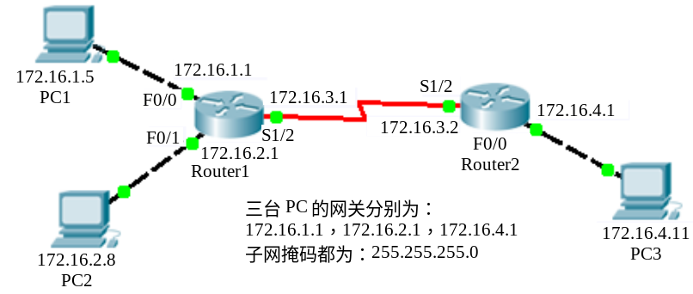
训练1 标准访问控制列表的配置
训练描述
  你是一个公司的网络管理员，公司的经理部、财务部和销售部分属不同的3个网段，3部门之间用路由器进行信息传递，为了安全起见，公司领导要求销售部门不能对财务部进行访问，但经理部可以对财务部进行访问。
  下面用一个训练来学习路由器标准访问控制列表的配置方法，实验拓扑如图所示。其中，PC1代表经理部的主机；PC2代表销售部的主机；PC3代表财务部的主机。

Slide 5
训练1 标准访问控制列表的配置
训练要求
  添加3台计算机分别命名为PC1、PC2、PC3，根据实验拓扑图配置IP地址；
  添加2台路由，分别命名为Router1和Router2，为它们添加WIC-1T模块，使用DCE串口线互联；
  使用静态路由实现全网互通；
  在Router2上配置标准访问控制列表限制PC2所在的网络不能访问PC3所在的网络，但允许PC1所在的网络访问PC3所在的网络。
训练分析
  根据实验拓扑图为所有的计算机设置IP、掩码和网关，使用正确的线缆连接所有的设备；两个路由器之间使用默认的广域网HDLC协议封装。

Slide 6
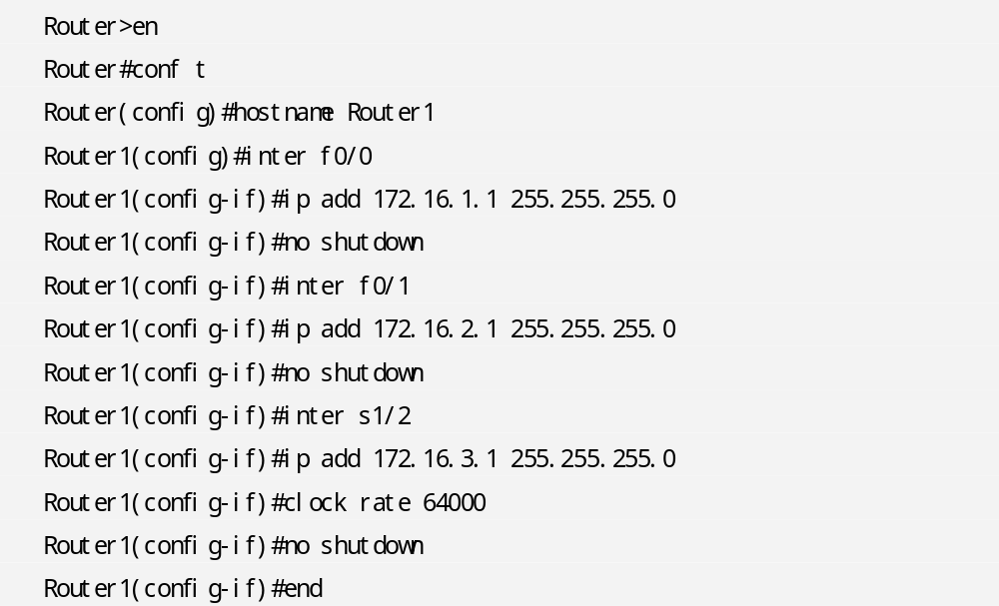
训练1 标准访问控制列表的配置
训练步骤
  Router1基本配置

Slide 7
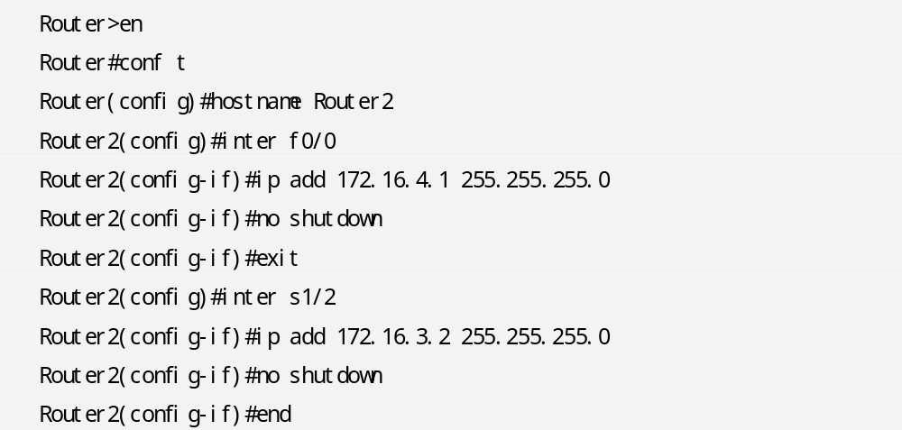
训练1 标准访问控制列表的配置
训练步骤
  Router2基本配置

Slide 8
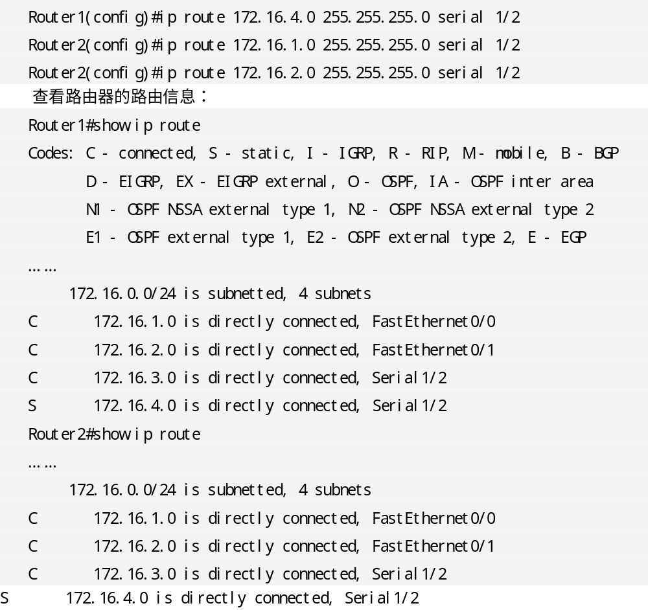
训练1 标准访问控制列表的配置
训练步骤
  配置静态路由实现全网互通

Slide 9
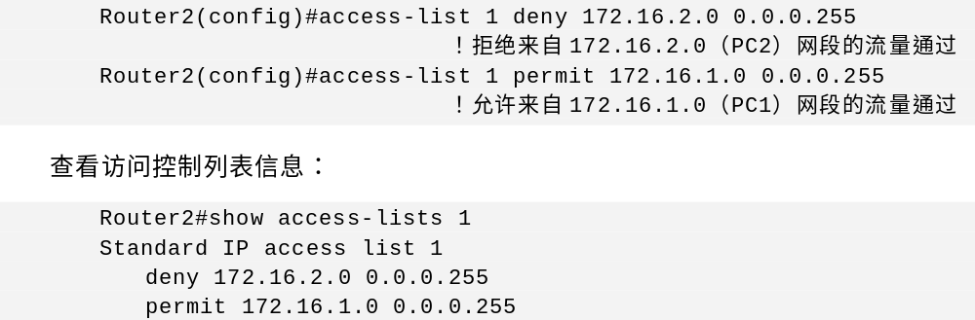
训练1 标准访问控制列表的配置
训练步骤
  配置标准IP访问控制列表

Slide 10
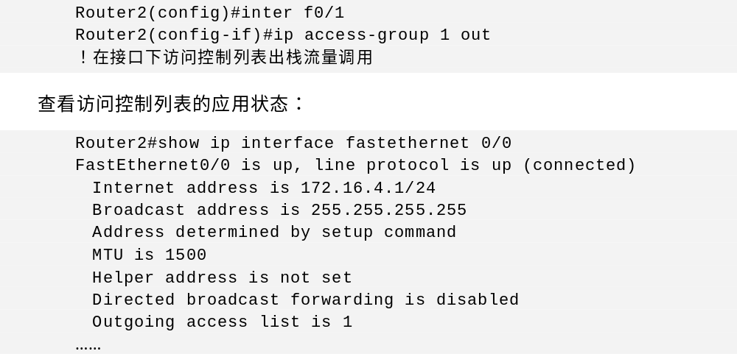
训练1 标准访问控制列表的配置
训练步骤
  应用访问控制列表在接口上

Slide 11
训练1 标准访问控制列表的配置
训练测试
  在PC1上测试PC3，结果是通的。
  在PC2上测试PC3，结果是不通的。
训 练 小 结
  （1）注意在访问控制列表的网络掩码是反掩码。
  （2）标准控制列表要应用在尽量靠近目的地址的接口。

Slide 12
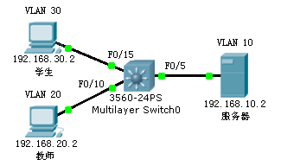
训练2 扩展访问控制列表的配置
训练描述
  你是学校的网络管理员，在3560-24PS交换机上连着学校提供的Web和FTP的服务器，另外还连接着学生宿舍楼和教工宿舍楼，学校规定学生只能对服务器进行FTP访问，不能进行Web访问，教工则没有此限制。实验拓扑如图所示。

Slide 13
训练2 扩展访问控制列表的配置
训练要求
  添加2台计算机和1台服务器，1台PC代表学生宿舍楼的计算机，一台PC代表教师所用的计算机，服务器为学校的Web、FTP服务器。
  添加1台3560交换机，在交换机上划分3个Vlan，分别为Vlan10、Vlan20、Vlan30，开启三层路由功能实现全网互通。
  在交换机上配置扩展访问控制列表限制学生机只能访问服务器上的FTP服务，而不能使用Web服务，但教师机不受限制。
训练分析
  本任务只是要求限制学生机对校服务器的Web服务，此限制只是根据服务器提供的某种服务进行控制，是基于服务端口进行控制的，因此不能使用标准访问列表来实现。

Slide 14
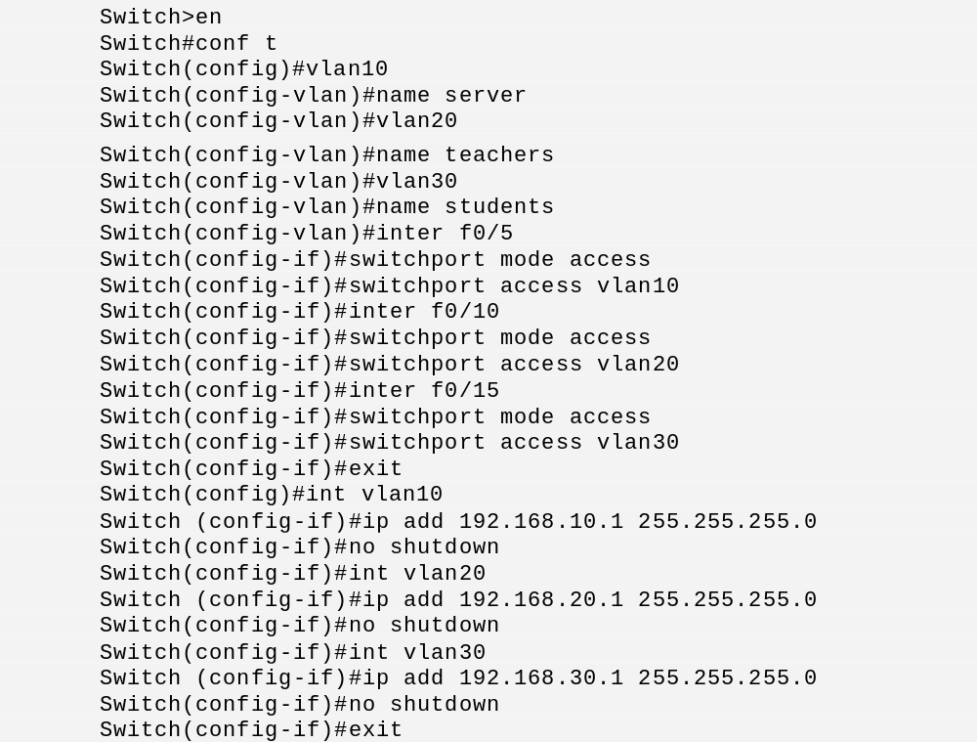
训练2 扩展访问控制列表的配置
训练步骤
  交换机的基本配置

Slide 15
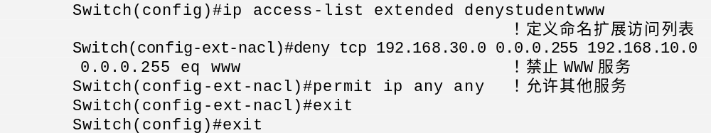
训练2 扩展访问控制列表的配置
训练步骤
  配置命名扩展IP访问控制列表

Slide 16
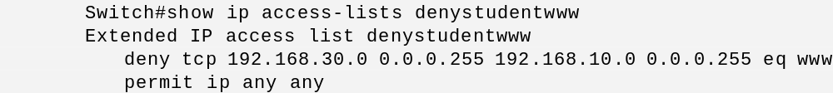
训练2 扩展访问控制列表的配置
训练步骤
  查看配置
  把访问控制列表在接口下应用

Slide 17
训练2 扩展访问控制列表的配置
训练测试
  分别在学生机所在的网段和教师机所在的网段使用1台主机，访问Web服务器。测试发现，学生网段不能访问网页，教学宿舍网段可以访问网页。
训 练 小 结
  （1）访问控制列表要在接口下应用。
  （2）要注意deny某个网段后要permit其他网段。

Slide 18
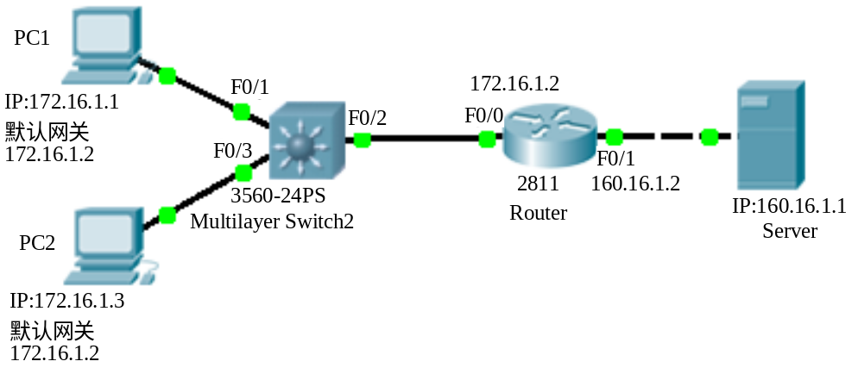
训练3 专家级访问控制列表的配置
训练描述
  你是某公司的网络管理员，最近你怀疑有人可能利用一些工具进行网络攻击和访问。为了提高网络访问的安全性，你需要利用专家级的访问列表，根据用户的IP地址和MAC地址进行网络访问的控制。实验拓扑如图所示。

Slide 19
训练3 专家级访问控制列表的配置
训练要求
  添加2台计算机和1台服务器，2台PC代表公司内部的计算机，服务器为公司的Web和FTP服务器。
  添加1台3560交换机和1台2811路由器。
  在交换机上配置限制PC1不能访问服务器任何服务，但PC2不受限制。
训练分析
  专家级访问控制列表可以利用MAC地址、IP地址、Vlan号、传输端口号、协议类型、时间ACL等元素进行灵活组合，定义规则。从而更加灵活地控制网络的流量，保证网络的安全运行。本训练中限制PC1不能访问服务器，但能访问其他计算机或服务。

Slide 20
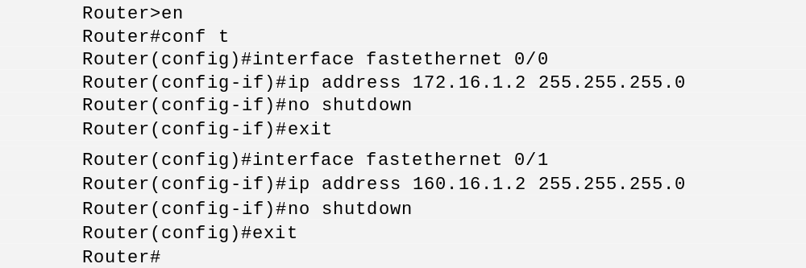
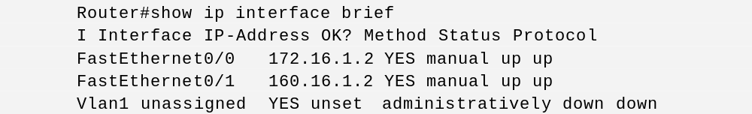
训练3 专家级访问控制列表的配置
训练步骤
  路由器基本配置
  验证路由器配置

Slide 21
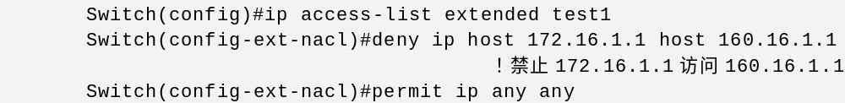
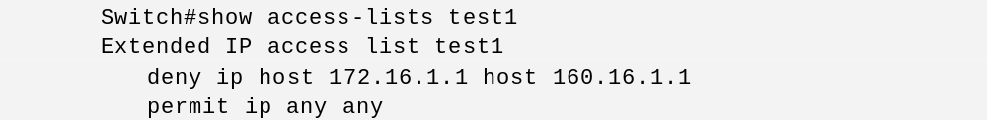
训练3 专家级访问控制列表的配置
训练步骤
  在交换机上配置专家级访问控制列表
  验证访问列表配置
  在接口上应用专家级访问控制列表

Slide 22
训练3 专家级访问控制列表的配置
训练测试
  PC1可ping通PC2，但不能访问服务器。
  PC2可ping通PC1，也能访问服务器。
训 练 小 结
  专家级访问列表用于过滤二层和三层、四层数据流。
  专家级访问列表可以使用源MAC地址、目的MAC地址、以太网类型、源IP、目的IP以及可选的协议类型信息作为匹配的条件。

Slide 23
任务二 网络地址转换
任务描述
  NAT（Network Address Translation，网络地址转换）的功能是将企业内部自行定义的私有IP地址转换为Internet公网上可识别的合法IP地址。由于现行IP地址标准——IPv4的限制，Internet面临着IP地址空间短缺的问题，从ISP申请并给企业的每位员工分配一个合法IP地址是不现实的。NAT技术能较好地解决现阶段IP v4地址短缺的问题。
  NAT是指将网络地址从一个地址空间转换为另一个地址空间的行为。NAT将网络划分为内部网络（Inside）和外部网络（Outside）两部分。局域网主机利用NAT访问网络时，是将局域网内部的本地地址转换为了全局地址（互联网合法IP地址）后转发数据包。
  NAT主要分为两种类型：NAT（网络地址转换）和NAPT（网络地址端口转换）。因此本任务分以下两个训练进行学习。
    训练1 利用动态NAPT实现局域网访问因特网。
    训练2 利用NAT实现外网主机访问内网服务器。

Slide 24
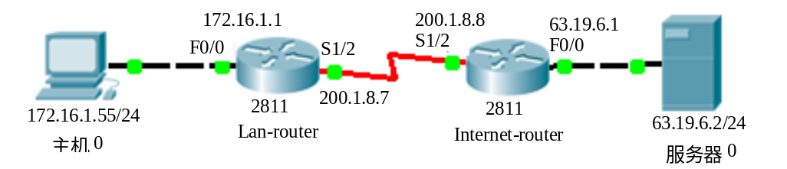
训练1 利用动态NAPT实现局域网访问因特网
训练描述
  你是某公司的网络管理员，公司只向ISP申请了一个公网IP地址，希望全公司的主机都能访问外网，请你实现。实验拓扑如图所示 ：

Slide 25
训练1 利用动态NAPT实现局域网访问因特网
训练要求
  添加1台计算机代表公司内部的计算机，1台服务器代表公网上的一台Web服务器。
  添加2台2811路由器使用DCE串口线互联模拟与公网互联。
  在Lan-router上进行NAPT配置，实现内网的计算机能通过公网地址访问因特网上的服务器。
训练分析
  公司通过路由器与外网互联，公司只有一个公网地址，那就是与公网直连的路由器端口的IP，即200.1.8.7，要实现内网访问因特网，只能在内网路由器上进行NAPT配置才能实现。

Slide 26
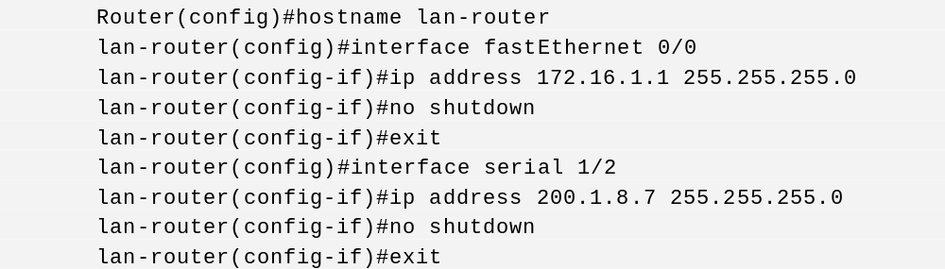
训练1 利用动态NAPT实现局域网访问因特网
训练步骤
  配置内网路由器

Slide 27
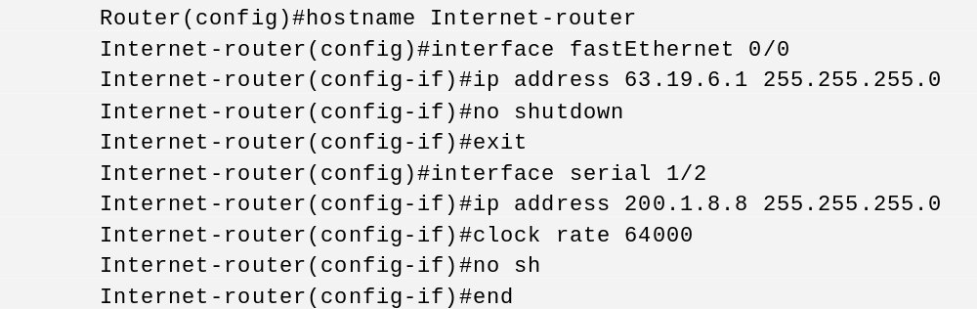
训练1 利用动态NAPT实现局域网访问因特网
训练步骤
  配置因特网路由器

Slide 28
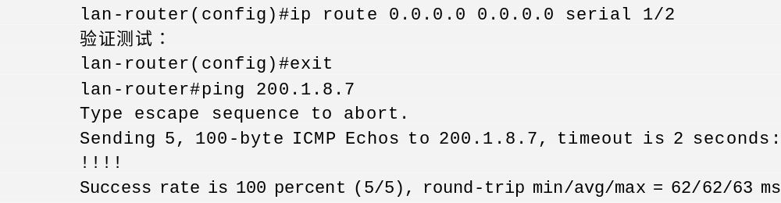
训练1 利用动态NAPT实现局域网访问因特网
训练步骤
  在内网路由器上配置默认路由并验证

Slide 29
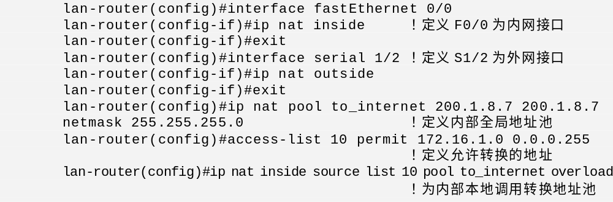
训练1 利用动态NAPT实现局域网访问因特网
训练步骤
  内网路由器上配置动态NAPT映射

Slide 30
训练1 利用动态NAPT实现局域网访问因特网
训练测试
  在主机0上测试访问http://63.19.6.2/index.html。
  在路由器lan-router查看NAPT映射关系：
    lan-router#show ip nat translations
    Pro Inside global Inside local Outside local Outside
    global tcp 200.1.8.7:1025 172.16.1.55:1025 63.19.6.2:80
    63.19.6.2:80
训 练 小 结
  不要把Inside和Outside应用的接口弄错。
  要加上能使数据包向外转发的路由，比如默认路由。
  尽量不要用广域网接口地址作为映射的全局地址，本例子中特定仅有一个公网地址，实际工作中不推荐。

Slide 31

训练2 利用NAT实现外网主机访问内网服务器
训练描述
  你是某公司的网络管理员，公司只向ISP申请了一个公网IP地址，现公司的网站在内网，要求在因特网也可以访问公司网站，请你实现。网络拓扑图如图所示，其中，172.16.8.5是Web服务器的IP地址。

Slide 32
训练2 利用NAT实现外网主机访问内网服务器
训练要求
  添加1台计算机代表因特网上的计算机，1台服务器代表公司内部的一台Web服务器。
  添加2台2811路由器使用DCE串口线互联，模拟与公网互联。
  在Lan-router上进行NAT配置，实现公网的计算机能访问内网服务器上的Web服务。
训练分析
  公司通过路由器与外网互联，公司只有一个公网地址，那就是与公网直连的路由器端口的IP，即200.1.8.7。公网的计算机是不能直接访问内网计算机的，要实现内网服务器上的服务被外网访问，则要将内网服务器的IP映射到公网的IP上，因特网上的计算机通过公网IP访问到内网服务器上的Web服务。

Slide 33
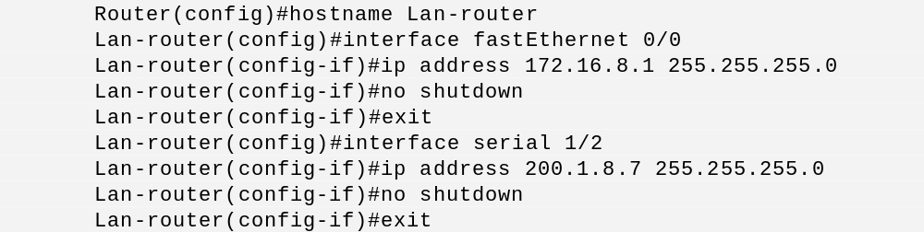
训练2 利用NAT实现外网主机访问内网服务器
训练步骤
  内网路由器的基本配置

Slide 34
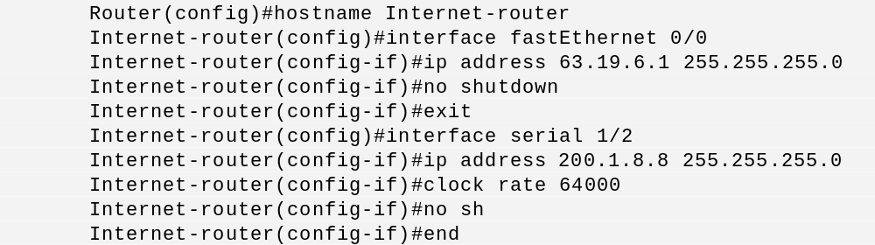
训练2 利用NAT实现外网主机访问内网服务器
训练步骤
  公网路由器的基本配置
  在Lan-router上配置默认路由

Slide 35
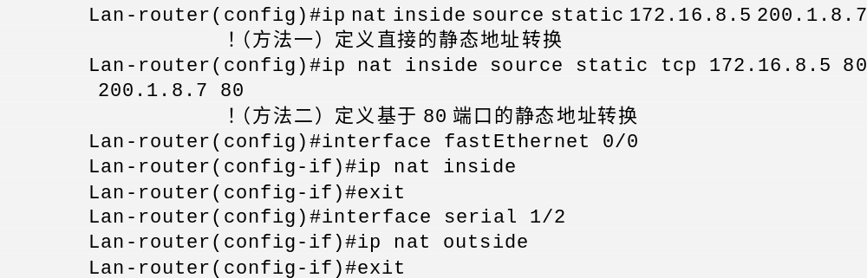
训练2 利用NAT实现外网主机访问内网服务器
训练步骤
  配置静态NAT映射

Slide 36
训练2 利用NAT实现外网主机访问内网服务器
训练测试
  在主机0上测试访问http://200.1.8.7/index.html。
  在路由器Lan-router查看NAT映射关系：
    Lan-router#show ip nat translations
    Pro Inside global Inside local Outside local Outside
    global Tcp 200.1.8.7:80 172.16.8.5:80 63.19.6.2:1025
    63.19.6.2:1025
训 练 小 结
  不要把Inside和Outside应用的接口弄错。
  如果使用方法一，则服务器的所有服务都映射到公网IP上；如果使用方法二，则只是Web服务的转换。建议使用第二种方法。

